Slide 1
Нейронаука и нейросети
Кусочно-непрерывное введение
2021

Slide 2
Базовые элементы

Slide 3
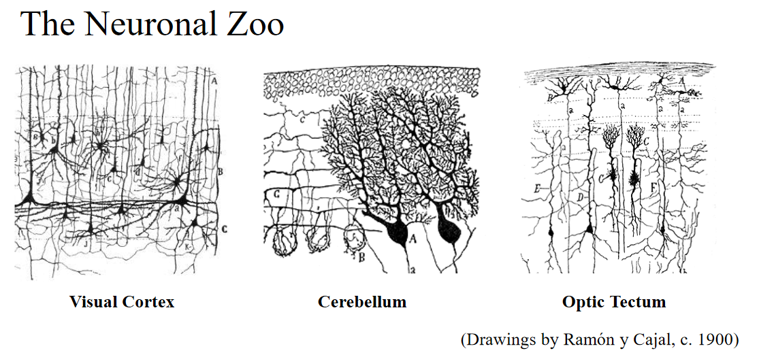
Нейронная доктрина
Нейрон – фундаментальный структурный объект мозга
Нейроны – дискретные клетки
Информация передаётся от дендритов к аксону через тело клетки

Slide 4
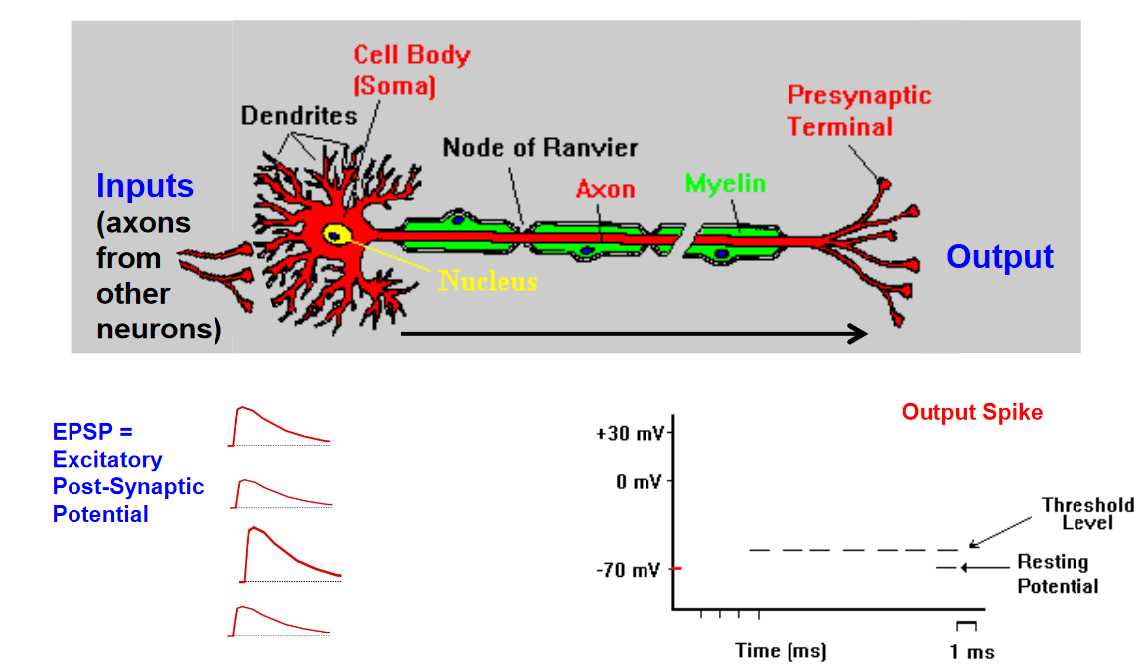
Модель нейрона

Slide 5
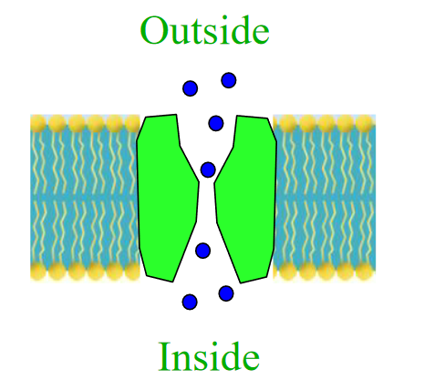
Изменение потенциала нейрона
Нейрон окружён мембраной (двойной липидный слой)
В мембране существуют ионные каналы, которые при определённых условиях пропускают определённые ионы, например Na+, Cl-, K+
Вне каналов свободный проход ионов невозможен

Slide 6
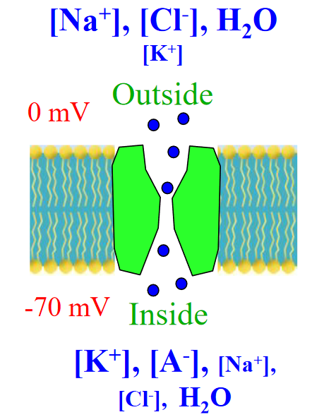
Изменение потенциала нейрона
В состоянии покоя нейрон имеет отличный от окружающей среды потенциал
Ионные наносы (Ionic pump) создают отрицательный потенциал -70 mV выпуская Na+ и впуская K+

Slide 7
Ионные каналы
Ионные каналы – протеины в мембранах, пропускающие только определённые ионы
Ионные каналы могут открываться и закрываться
По напряжению (вероятность открытия определяется потенциалом мембраны)
По химическому взаимодействию (взаимодействие с хим. веществом открывает канал)
По механическому воздействию (растяжение или давление открывает канал)

Slide 8
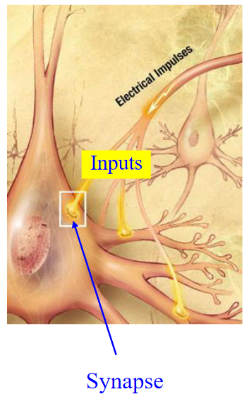
Открытие ионных каналов
Получение сигнала от других нейронов на химические каналы
Открытие химических каналов
Изменение потенциала мембраны
Закрытие\открытие каналов по напряжению в дендритах, теле нейрона, аксоне, вызывающие деполяризацию (увеличение напряжения) или геперполяризацию (уменьшение напряжения)
Сильная поляризация вызывает срабатывание нейрона (пик или потенциал действия)

Slide 9
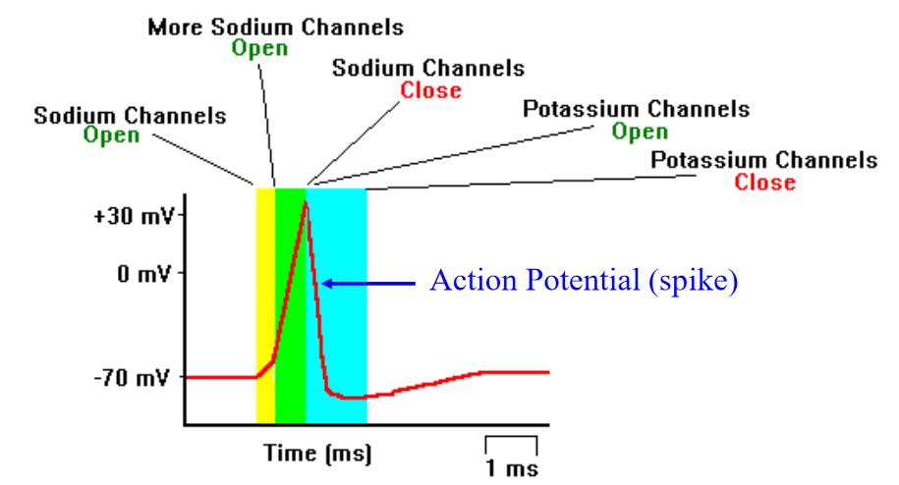
Потенциал действия
Каналы с активацией по напряжению вызывают потенциал действия (action potential)
Достаточно сильная деполяризация вызывает открытие натриевых каналов, создавая большой приток натрия, что увеличивает деполяризацию и ведёт к открытию ещё большего числа каналов
Открытие каналов калия восстанавливает потенциал мембраны

Slide 10
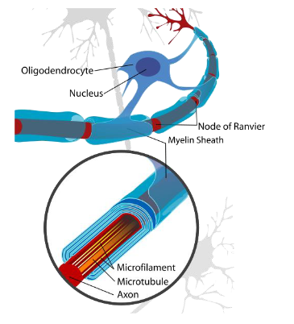
Распространение потенциала дейсвия
Миелин покрывает аксон нейрона кусочно (кроме перехватов Ранвье). За покрытие отвечают олигодендроциды (связывают до 30 нейронов).
Перехваты Ранвье состоят из чувствительных ионных каналов, которые позволяют передавать сигнал вдоль нейрона с меньшими потерями (сальдаторное (т.е. скачкообразное) проведение.

Slide 11
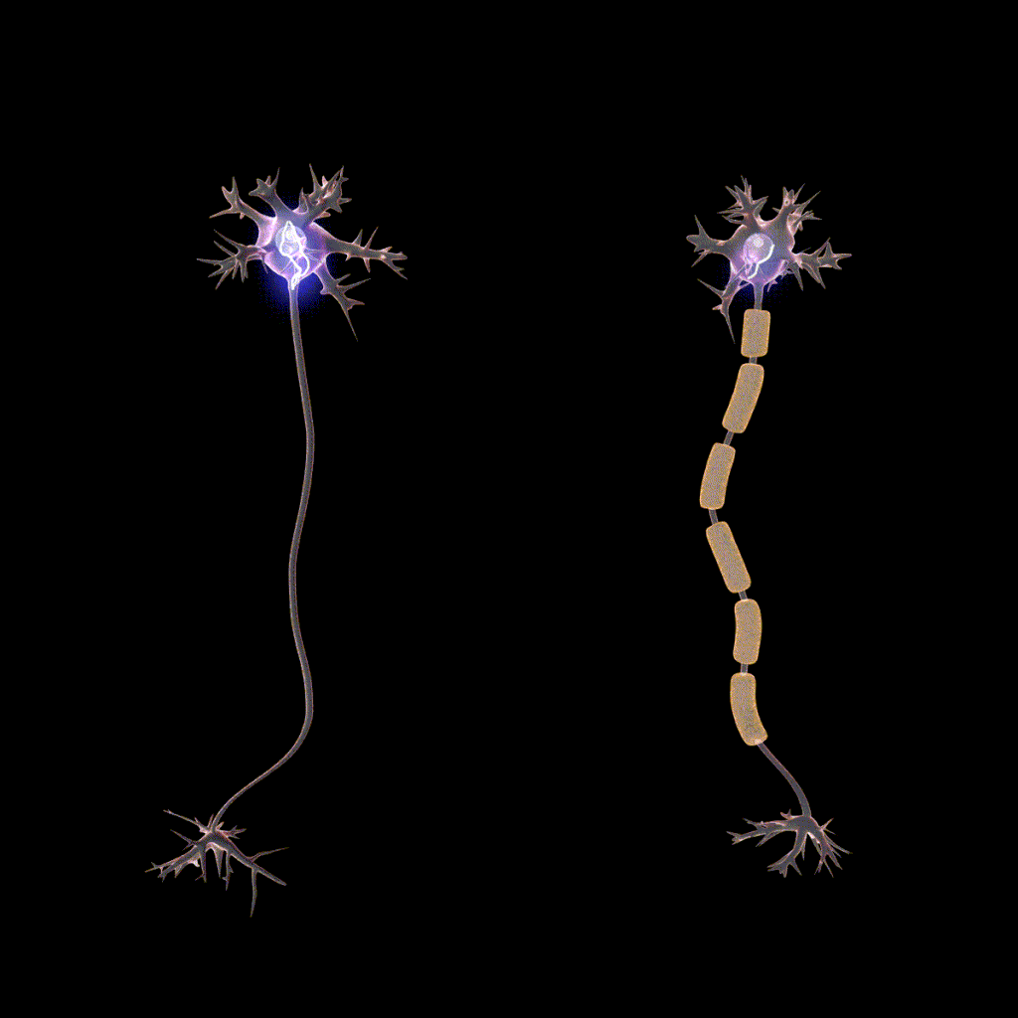
Сальдаторное (т.е. скачкообразное) проведение

Slide 12
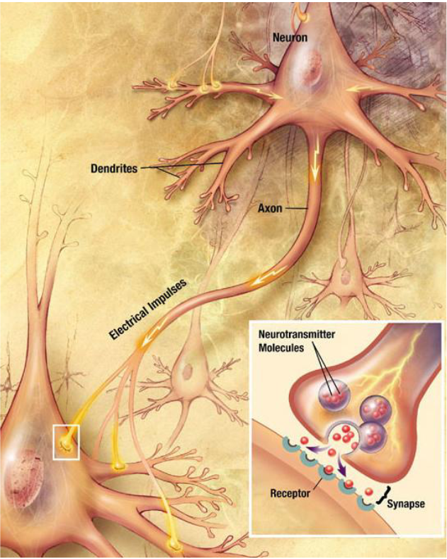
Достижение потенциала действия конца аксона

Slide 13
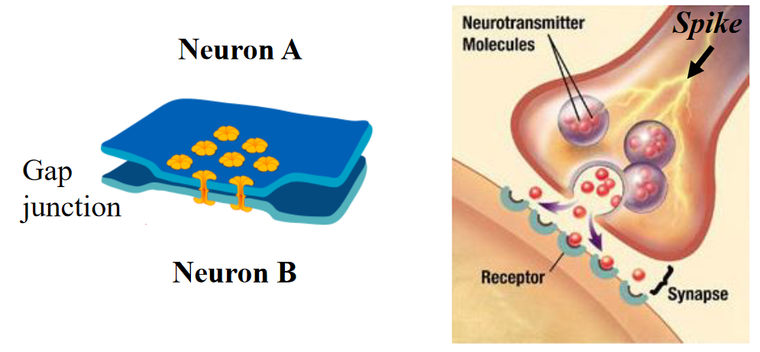
Синапс
Синапс – соединение между двумя нейронами
Электрические синапсы используют щелевые контакты
Химические синапсы используют нейротрансметтеры
Синапсы могут увеличивать (возбужбающие) или уменьшать (тормозные) потенциал мембраны

Slide 14
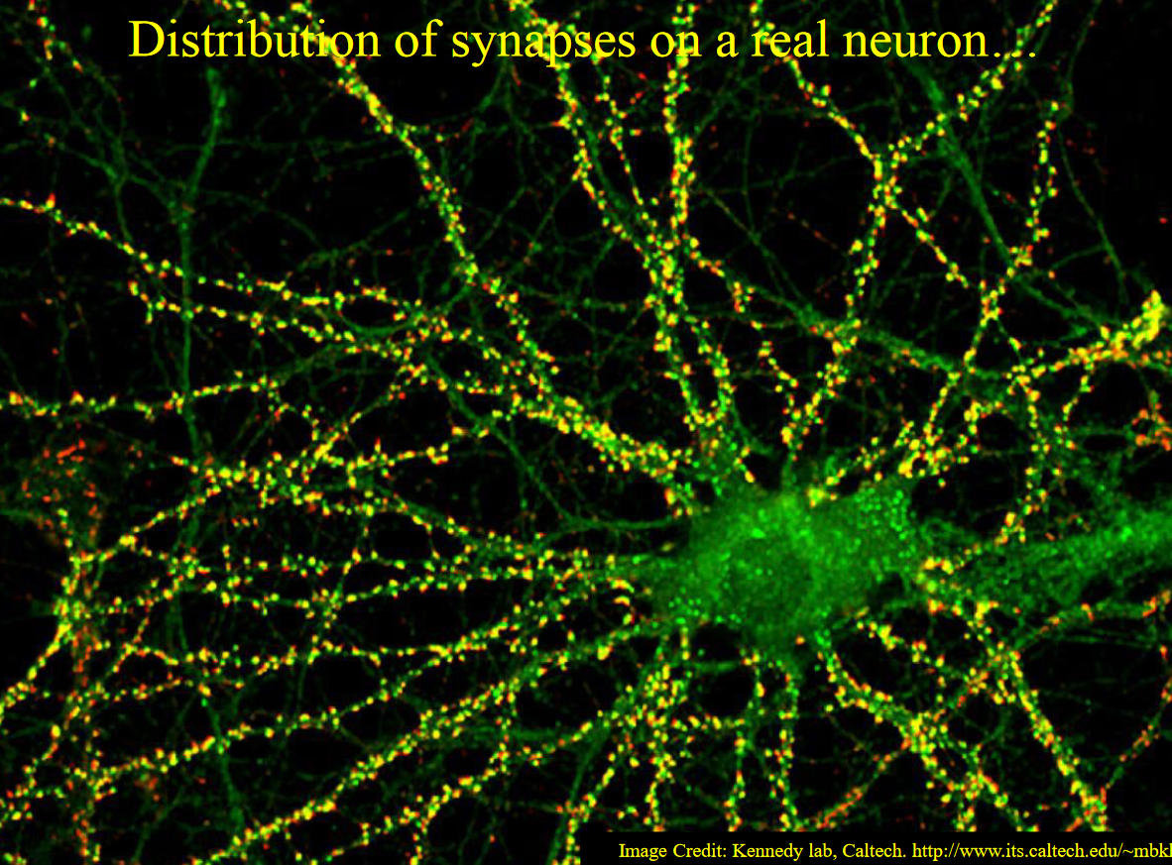

Slide 15
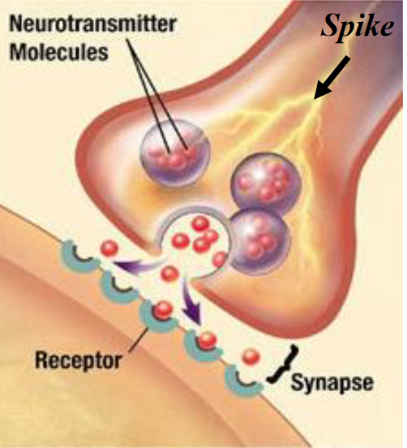
Возбуждающий синапс
Приход пика
Выпуск нейротрансмиттера
Нейротрансмитер взаимодействует с рецепторами ионных каналов
Открытие ионных каналов
Проход натрия через каналы в нейрон
Деполяризация мембраны

Slide 16
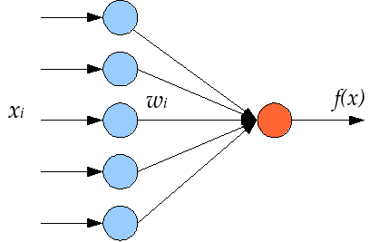
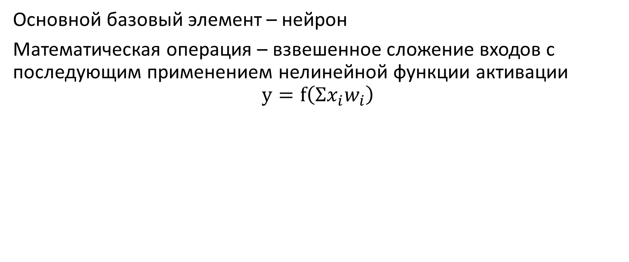
Нейронные сети
Основной базовый элемент – нейрон
Математическая операция – взвешенное сложение входов с последующим применением нелинейной функции активации
$$y=f\left(Σx_{i}w_{i}\right)$$

Slide 17
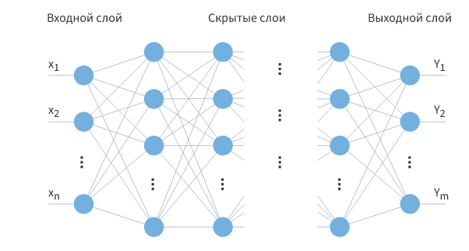
Нейронные сети
Комбинация нескольких слоёв параллельных нейронов даёт нейронную сеть

Slide 18
Кодирование информации в нейронных сетях
Информация в сетях кодируется нормализованным значением y (от 0 до 1). Веса, как правило, тоже нормализованы.

Slide 19
Функционирование нейронных сетей
Нейронные сети выполняют вычисления синхронно (каждый слой вычисляется только после получения значений всех своих входов).

Slide 20
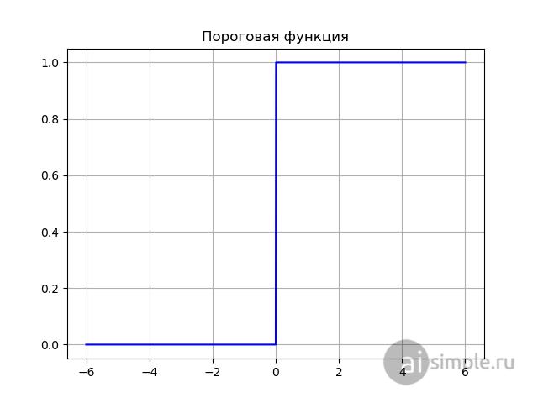
Функция активация
Нелинейная функция (иначе сможем вычислять только линейные функции, ибо любая линейная комбинация линейных функций – линейная функция).
Простейший вариант – пороговая функция!
Полученный нейрон напоминает реальный
(необходимо накопление определённых входов
для срабатывания)
… но не используется. Почему – далее.

Slide 21
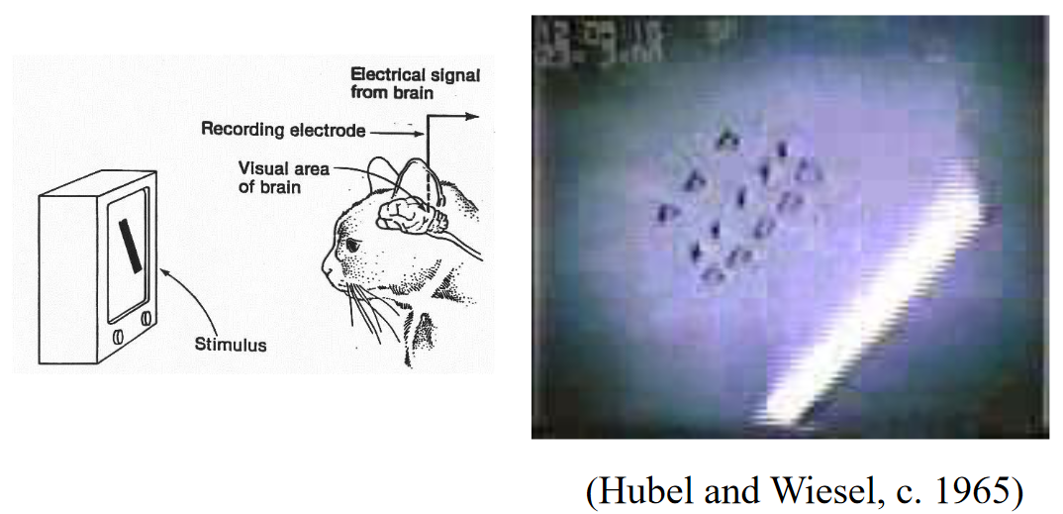
Восприятие зрительной информации и кодирование
Эксперимент – обездвиженное животное, в мозг которого вживлён электрод в V1 (visual primary cortex, затылочный отдел мозга, отвечающий за обработку визуальной информации), измеряющий напряжение; палочка света, которая перемещается по экрану, на которое смотрит животное. Фиксируются зоны, при изменении освещенности которых изменяется напряжение.

Slide 22
Видео
https://www.youtube.com/watch?v=Cw5PKV9Rj3o

Slide 23
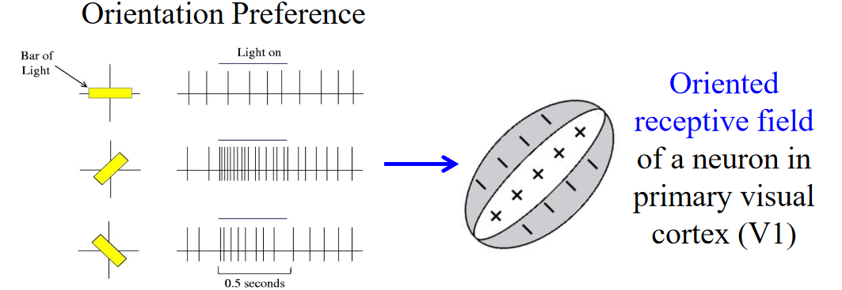

Slide 24
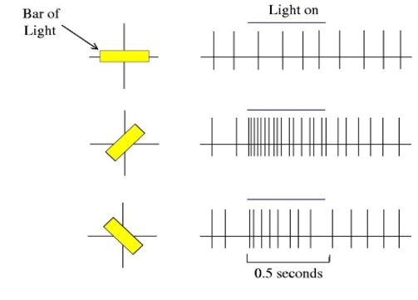
Кодирование нейрона
Информация при передачи между нейронами кодируется только частотно (не кодируется амплитудно). Т.е. имеет значение только частота пиков, но все пики равны по амплитуде.

Slide 25
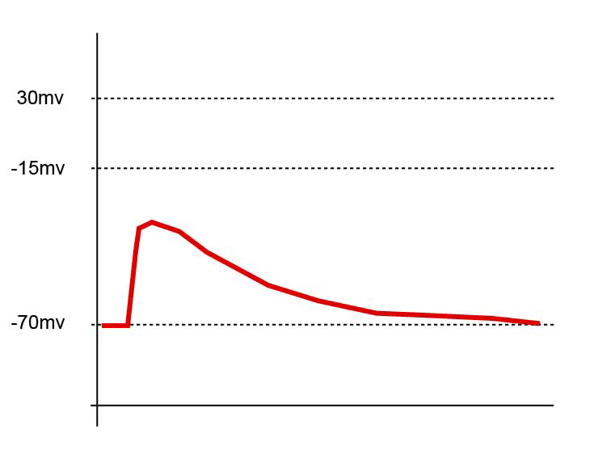
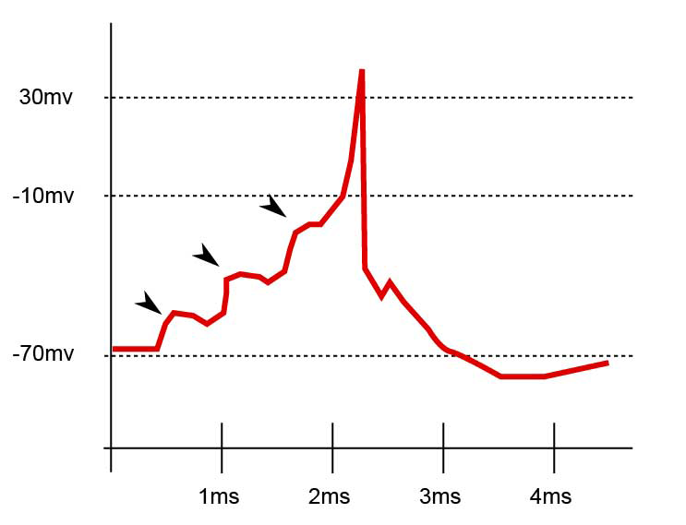
Функционирование системы нейронов
Система нейронов функционирует асихронно (т.е. в любой момент может принимать или не принимать сигналы от одного или многих нейронов). Срабатывание нейрона также может происходить в произвольный момент
Аналогия – воздушный шарик с дырочкой. Надувая шарик недостаточно быстро – воздух будет выходить из шарика и он не лопнет. Но если надумать его вдувая воздух часто то рано или поздно он всё равно взорвётся (создаст потенциал действия).

Slide 26
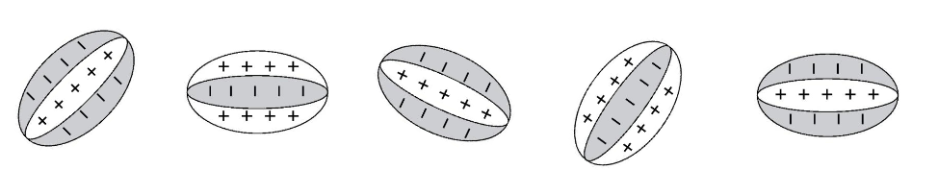
Рецептивное поле V1
РП - особый стимул (входной сигнал нейрона) генерирующий сильный ответ, или участок с рецепторами, которые при воздействии определённого стимула приводят к возбуждению.
V1 содержит нейроны или группы нейронов, отвечающих за ориентированные рецептивные поля следующего вида

Slide 27
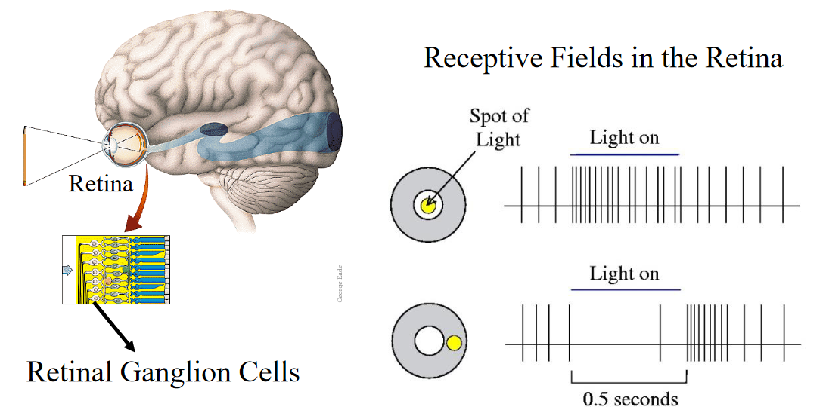
Рецептивное поле сетчатки

Slide 28
Видео
https://www.youtube.com/watch?v=jIevCFZixIg

Slide 29
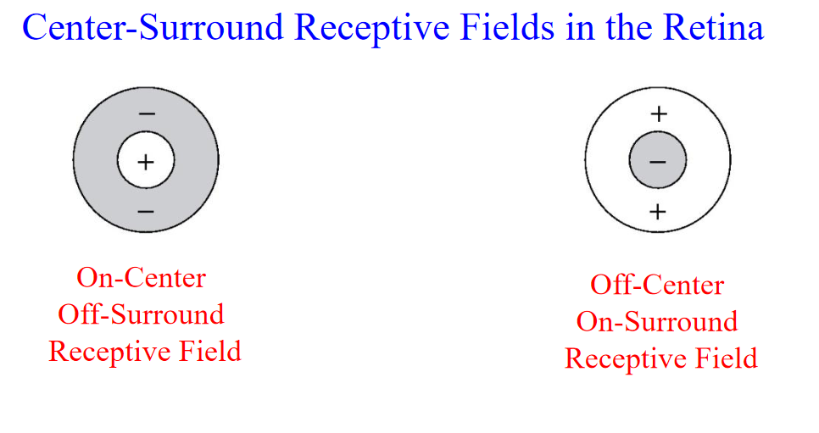
Рецептивное поле сетчатки

Slide 30
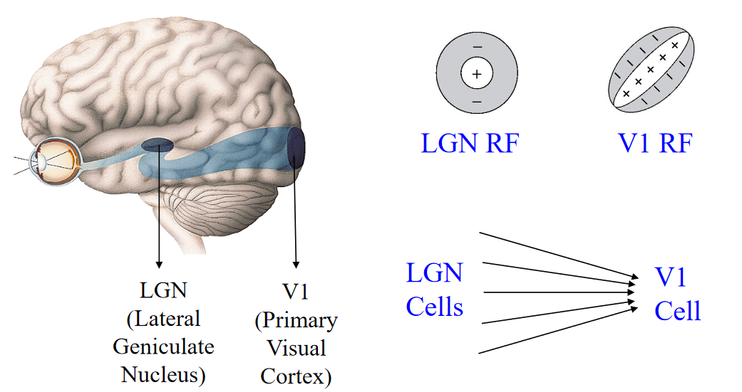
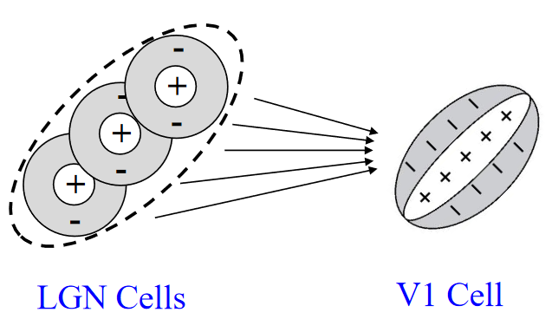
LGN (Латеральное коленчатое тело)

Slide 31
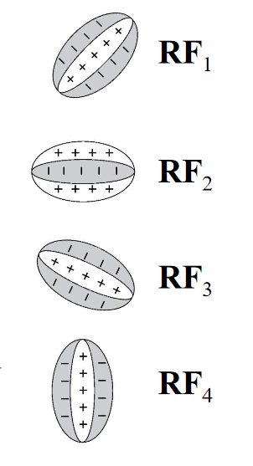
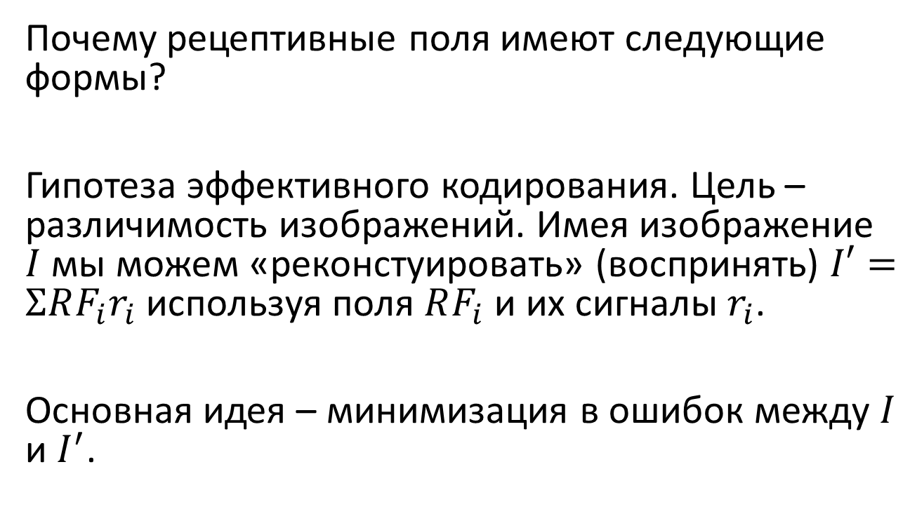
Форма рецептивных полей
Почему рецептивные поля имеют следующие формы?
Гипотеза эффективного кодирования. Цель – различимость изображений. Имея изображение $I$ мы можем «реконстуировать» (воспринять) $I′=ΣRF_{i}r_{i}$ используя поля $RF_{i}$ и их сигналы $r_{i}$.
Основная идея – минимизация в ошибок между $I$ и $I^{′}$.

Slide 32
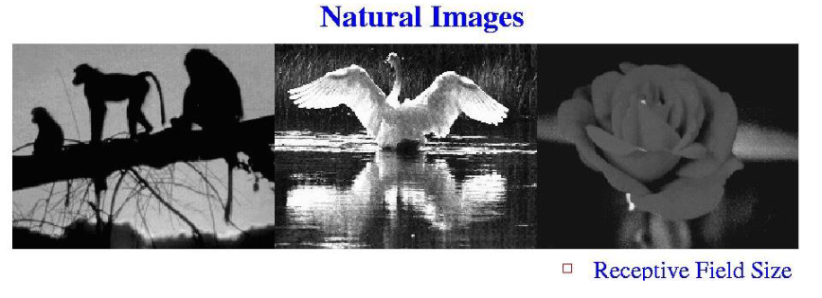
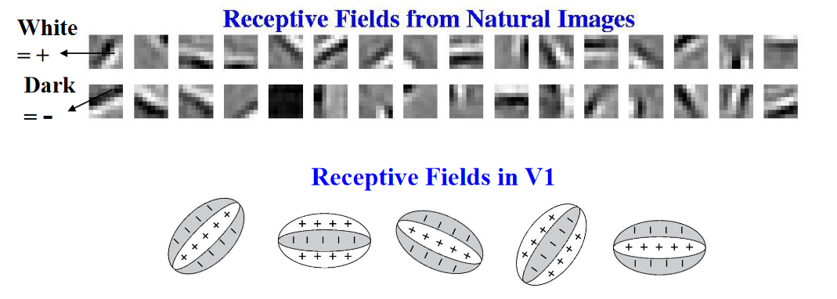
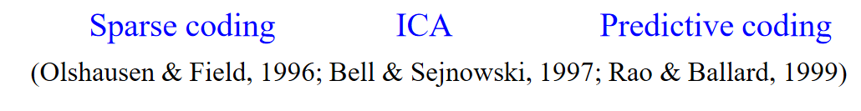
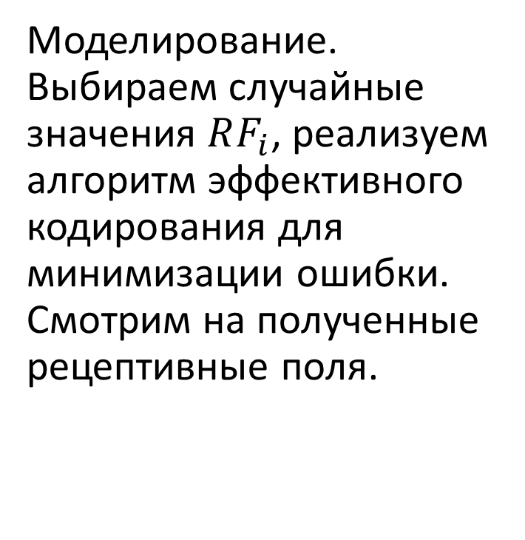
Форма рецептивных полей
Моделирование. Выбираем случайные значения $RF_{i}$, реализуем алгоритм эффективного кодирования для минимизации ошибки. Смотрим на полученные рецептивные поля.

Slide 33
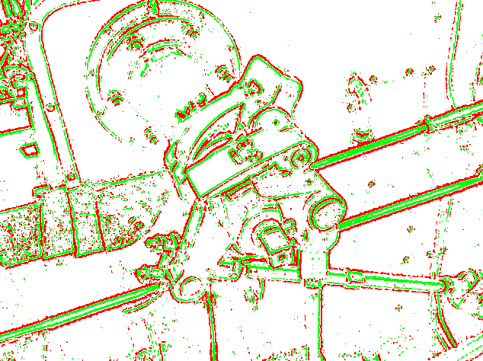
Распознавание границ изображения сетчаткой (аппроксимация)

Slide 34

Свёрточные нейронные сети
Задача – классификация изображений.
Подход «влоб» - интерпретация изображения как массива байт, подача его в нейронную сеть.
Проблема – требуется большая нейронная сеть, долго обучать. Сети фактически необходимо «понять» идею картинок.
Label=privacy_cat

Slide 35
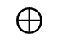
Свёрточные нейронные сети
Основная идея – использование свёрток (фильтров).
Фильтр – матрица, которая покоординатно перемножается с входом фильтра, для получения выхода
-1 | -1 | 1 | 1 | 1
-1 | 0 | 1 | 0 | 1
0 | 1 | 0 | 0 | -1
1 | 1 | 0 | 0 | 0
0 | 0 | 1 | 1 | 0
-1 | -1 | 0 | 1 | 0
-1 | 0 | 1 | 0 | -1
0 | 1 | 0 | -1 | -1
1 | 0 | -1 | -1 | -1
0 | -1 | -1 | -1 | -1
1 | 1 | 0 | 1 | 0
1 | 0 | 1 | 0 | -1
0 | 1 | 0 | 0 | 1
1 | 0 | 0 | 0 | 0
0 | 0 | -1 | -1 | 0
$$⊕$$

Slide 36
Видео
https://www.youtube.com/watch?v=f0t-OCG79-U

Slide 37
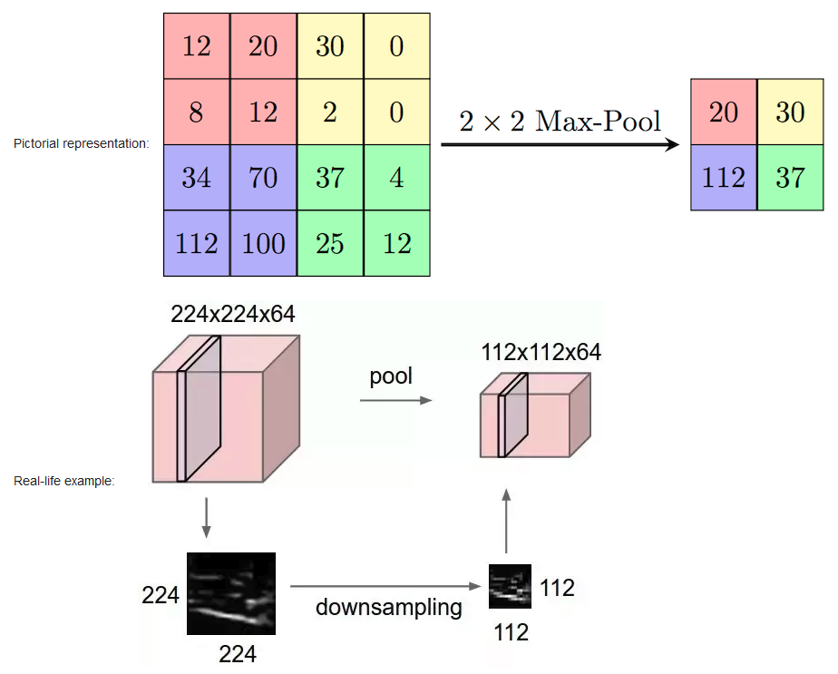
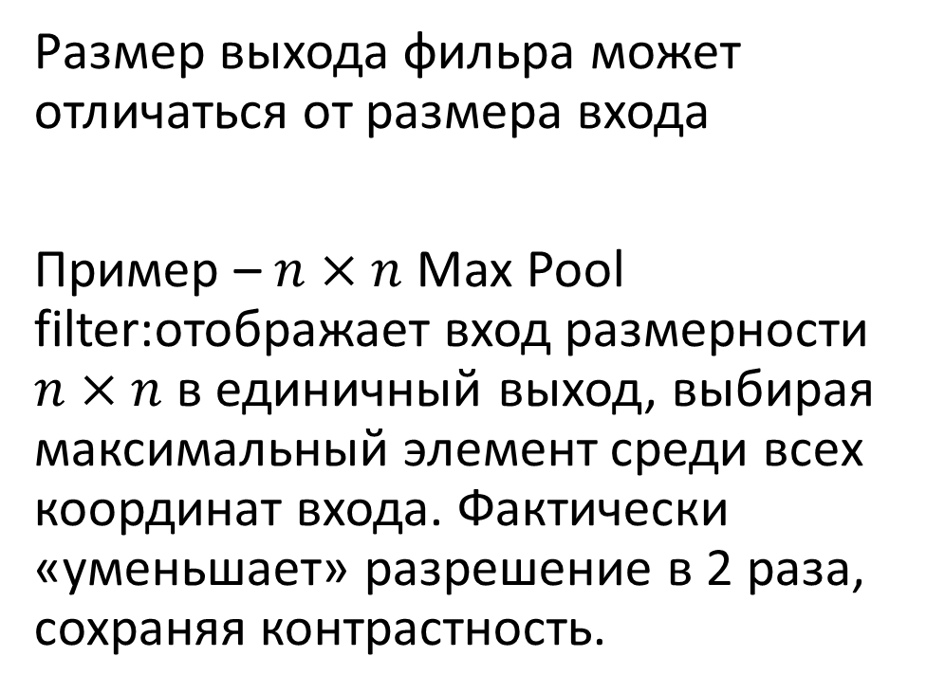
Свёрточные нейронные сети
Размер выхода фильра может отличаться от размера входа
Пример – $n×n$ Max Pool filter:отображает вход размерности $n×n$ в единичный выход, выбирая максимальный элемент среди всех координат входа. Фактически «уменьшает» разрешение в 2 раза, сохраняя контрастность.

Slide 38

Свёрточные нейронные сети

Slide 39
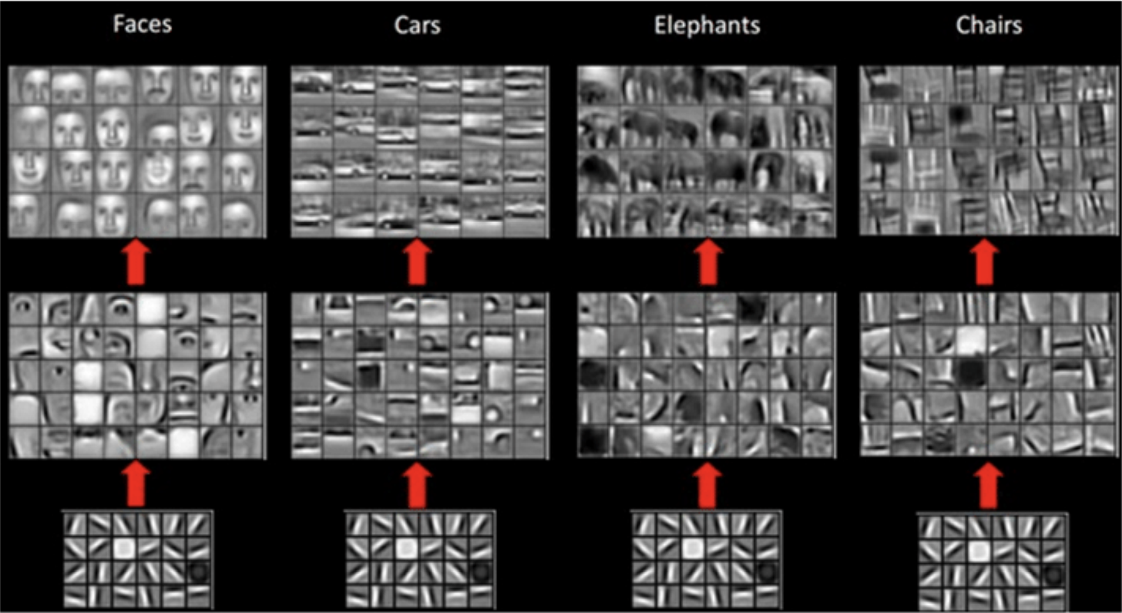
Свёрточные нейронные сети

Slide 40
Память и обучение
Память в нейронах определяется связями между нейронами (и их «качеством», т.е. количеством и чувствительностью каналов или весами в случае нейронных сетей).
Обучение нейронной сети\мозга – процесс формирование нейронных связей (нахождение весов).
Аналог весов для нейронов – синапсы.

Slide 41
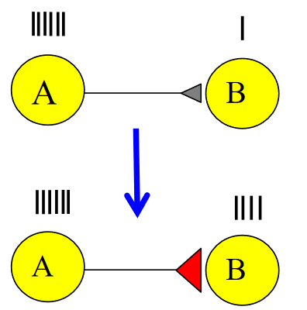
Синапсы
Теория пластичности Хебба – если нейрон A принимает участие в активации нейрона B, тогда синапсы между A и B усиливаются

Slide 42
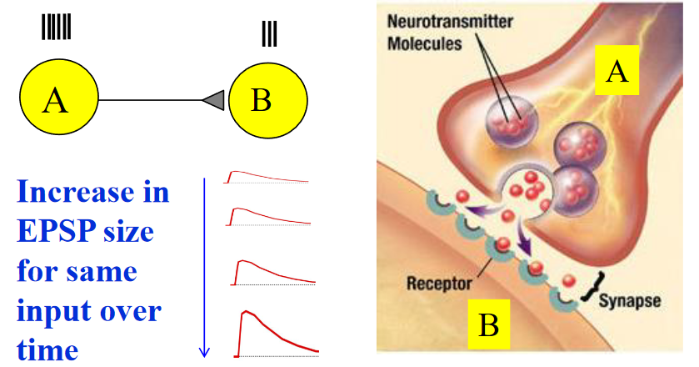
Долговременная потенциация (LTP)
Усиление синаптических связей между нейронами, сохраняющееся в течении длительного времени (часы-дни) после воздействия на синаптический путь.
Возбуждающий постсинаптический потенциал

Slide 43
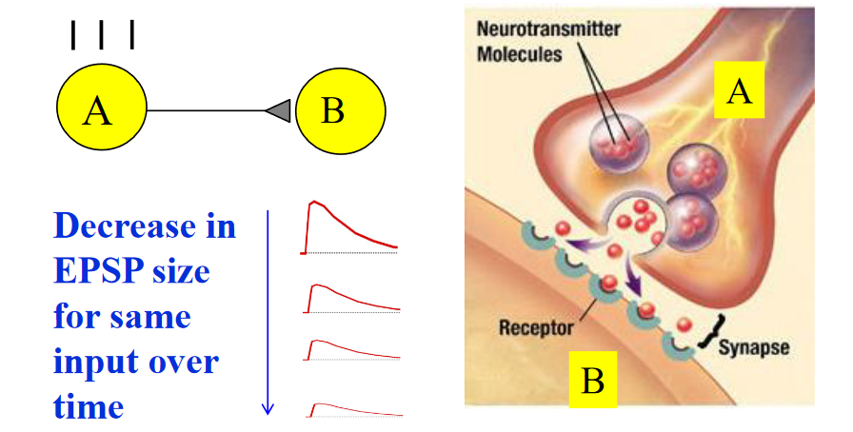
Долговременная депрессия (LTD)
Написание диссертации на 42 кафедре
Ослабление синаптических связей между нейронами, сохраняющееся в течении длительного времени (часы-дни) после воздействия на синаптический путь.

Slide 44
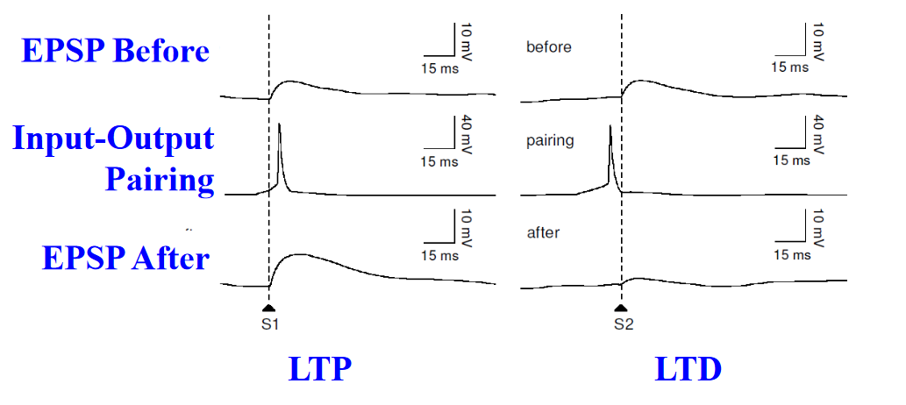
Формирование потенчиации и депрессии
LTP и LTD зависят от относительного времени входа и активации нейрона. Если сигнал приходит раньше активации – синапс усиливается. Иначе – ослабляется.

Slide 45
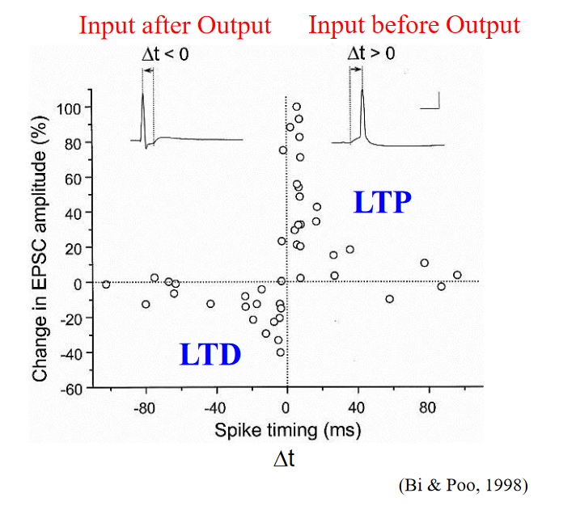
Зависимость LTP и LTD от дельты времени

Slide 46
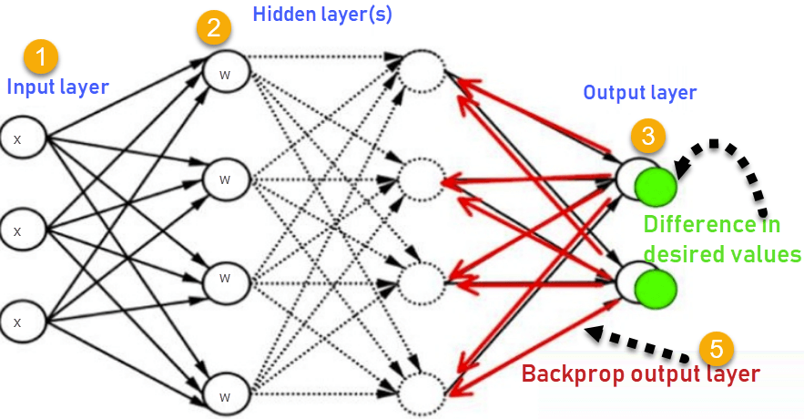
Обучение нейронных сетей
Основная идея – метод градиентного спуска.
Итеративно:
Вычислить значение для элемента обучающей выборки
Сравнить полученный результат с желаемым, используя метрику
Вычислить шаг градиента, уменьшающий метрику
Обновить веса на шаг градиента

Slide 47
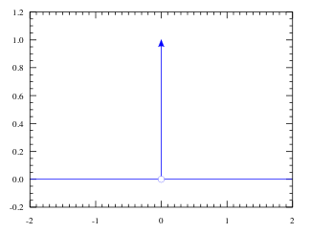
Вычисление градиента
Для вычисления градиента необходимо вычисления производных, в том числе производной функции активации.
Ранее говорили, что наиболее очевидный кандидат для функции активации – пороговая функция.
Проблема – её производная дельта функция, непонятная мат. Абстракция.

Slide 48
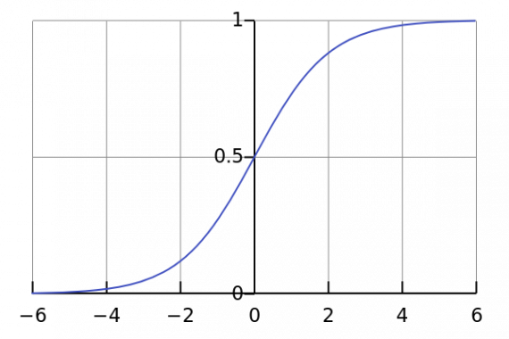
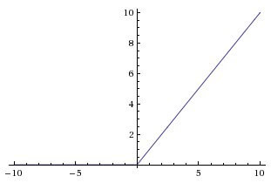
Непрерывное приближение пороговой функции
Сигмоида – экспонента, хорошо дифференцируется, используется на финальных слоях, хорошо даёт значения в интервале (0,1). Нелинейна.
ReLU (rectangular linear unit) – комбинация двух линейных функций, с выколотой точкой для одной из функций в 0. Наглое упрощение сигмоиды, но даёт лучшие результаты при обучении (ибо производная всегда или 0, или константа). Используется везде, кроме последних слоёв.

Slide 49
Способы получения информации нейронной сетью (мозгом)
Архитектурный – сама структура нейронной сети может способствовать решению задачи (например свёрточные сети лучше распознают изображения)
Обучение – изменение весов (синапсов) при функционировании сети
Как следствие архитектурного способа мы имеем разделение мозга на отделы, отвечающие за определённые типы обработки информации (например V1 для обработки визуальной информации, предфронтальная кора для самоконтроля итд).

Slide 50
Обучение мозга
В человеческом мозге нет «предубученной» информации, назначения отделов мозга определяются их «особенностями» и архитектурой (типами связей с другими нейронами и типами самих нейронов).
Пример
Левое полушарие имеет нейроны с короткими аксонами, т.е. нейроны получают и передают информацию преимущественно соседям => быстродействие => аналитические задачи.
Правое полушарие имеет нейроны с длинными аксонами, но с меньшим числом соединений. Может получать информацию от более дальних отделов мозга быстрее левого, но связность нейронов внутри полушария меньше => проще строить «неочевидные» связи => творчество, идеи.

Slide 51
Обучение мозга
Распределение отделов мозга происходит на ранних этапах развития человека после рождения. Известен случай, когда после рождения человеку была удалена большАя часть мозга, включая некоторые отделы. Однако выяснилось, что функции этих отделов взяли на себя другие отделы, т.е. оставшийся мозг перераспределил задачи. У взрослых данных механизм не работает, т.к. отделы уже сформированы.

Slide 52
Запоминание информации
Запоминание информации – формирование синаптических связей
Воспроизведение информации – формирование сигнала от определённого нейрона или группы нейронов
При воспроизведении информации усиливаются синаптические связи
Кратковременные связи разрушаются ночью (слабые связи), сильные - усиливаются

Slide 53
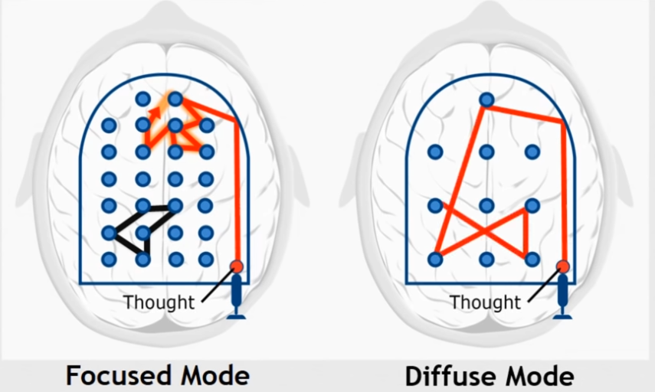
Запоминание информации

Slide 54
Запоминание информации
Оптимальная стратегия запоминания информации
0. Сфокусироваться (без музыки, социалочек, прочего)
1. Получить информацию.
2. Воспроизвести информацию.
3. Проверить качество воспроизведённой информации
4. GoTo 2 n times
5. Перерыв
6. GoTo 2.
Coursera – Learning how to learn

Slide 55
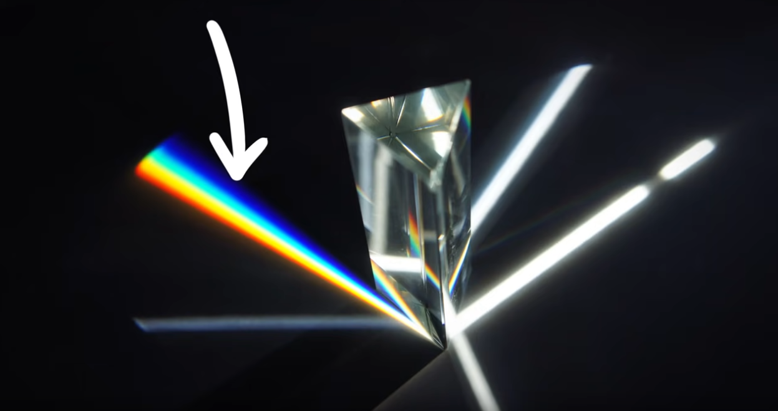
Бонус. Фиолетового цвета нет.
https://www.youtube.com/watch?v=CoLQF3cfxv0

